Slide 1

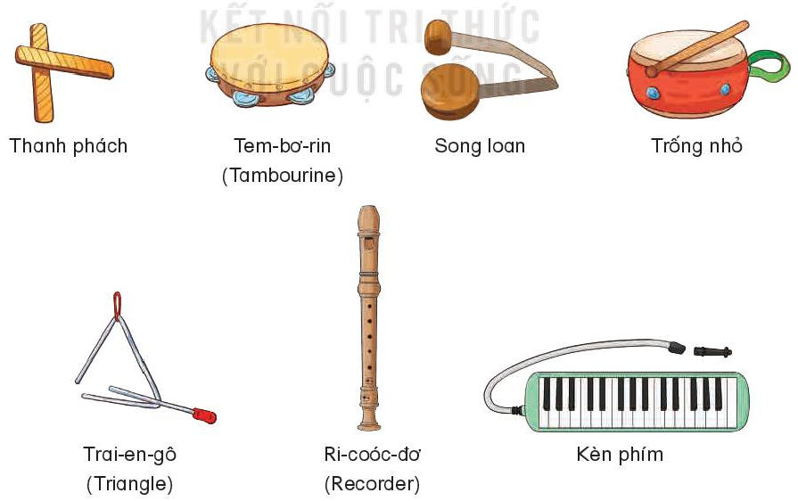

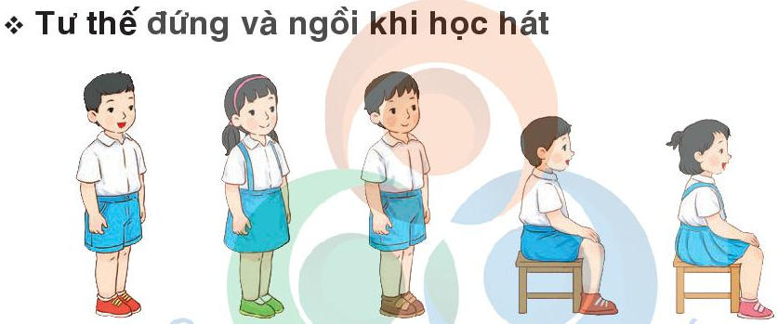
Chuẩn bị đồ dùng học tập

Slide 2


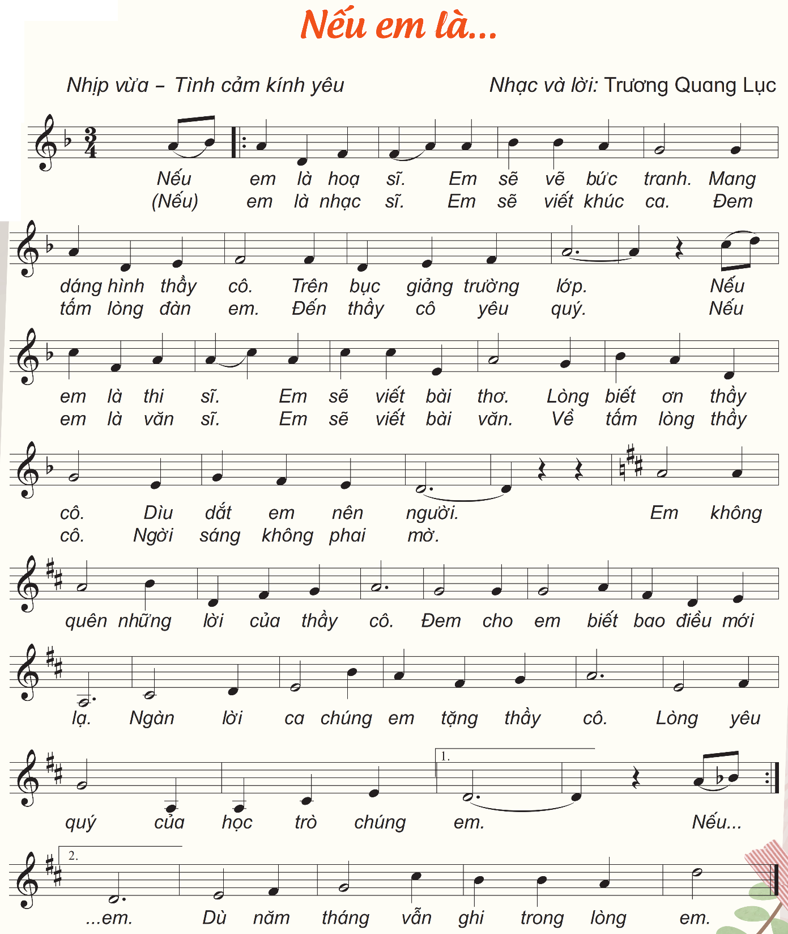
Hãy kể tên các nốt nhạc em nhận biết được ở câu 1 của bài hát hoặc câu hát khác trong bài mà em lựa chọn.

Slide 3

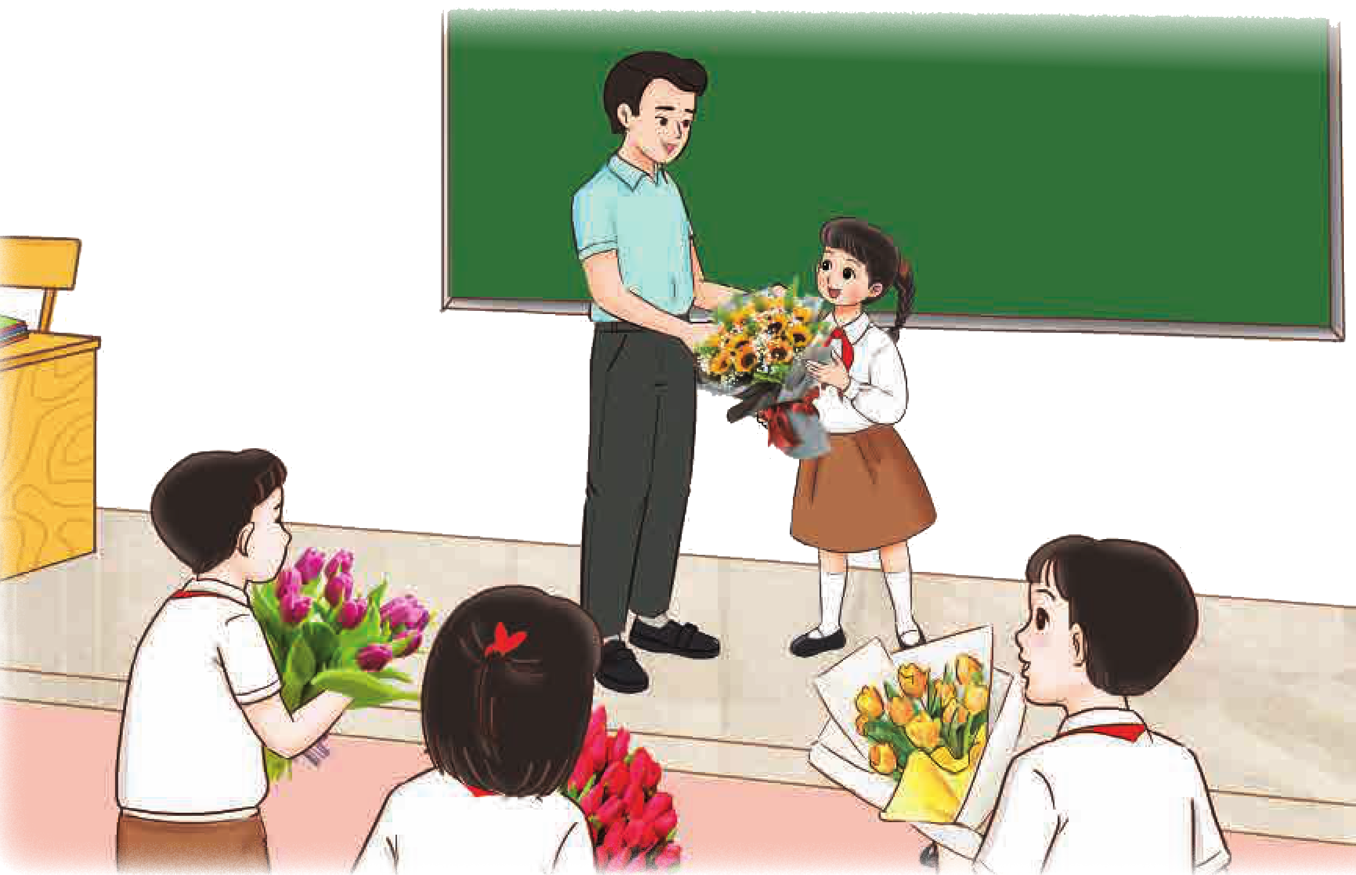

TIẾT 11
ÔN BÀI HÁT: NẾU EM LÀ
NGHE NHẠC: ĐIỀU MONG ƯỚC TẶNG THẦY

Slide 4



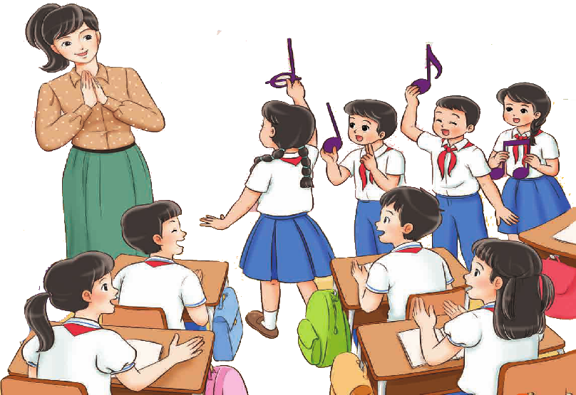
ÔN BÀI HÁT: NẾU EM LÀ
Hát nhẩm bài hát

Slide 5
Ôn các hình thức: Lớp, tổ, cá nhân

Slide 6
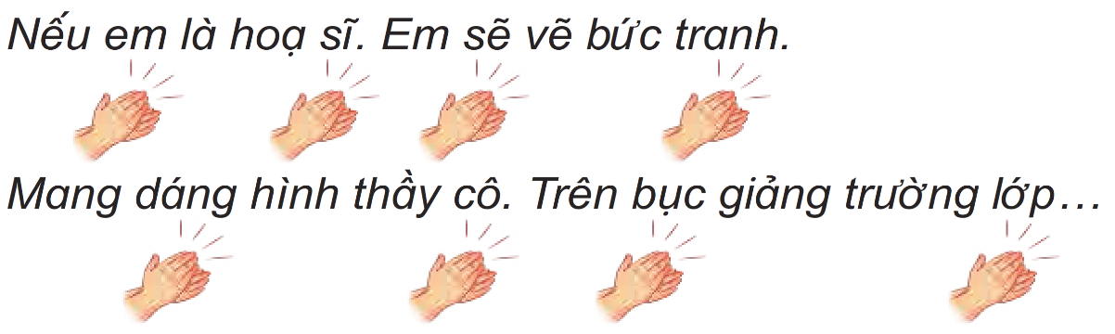

Ôn Hát vỗ tay theo nhịp

Slide 7
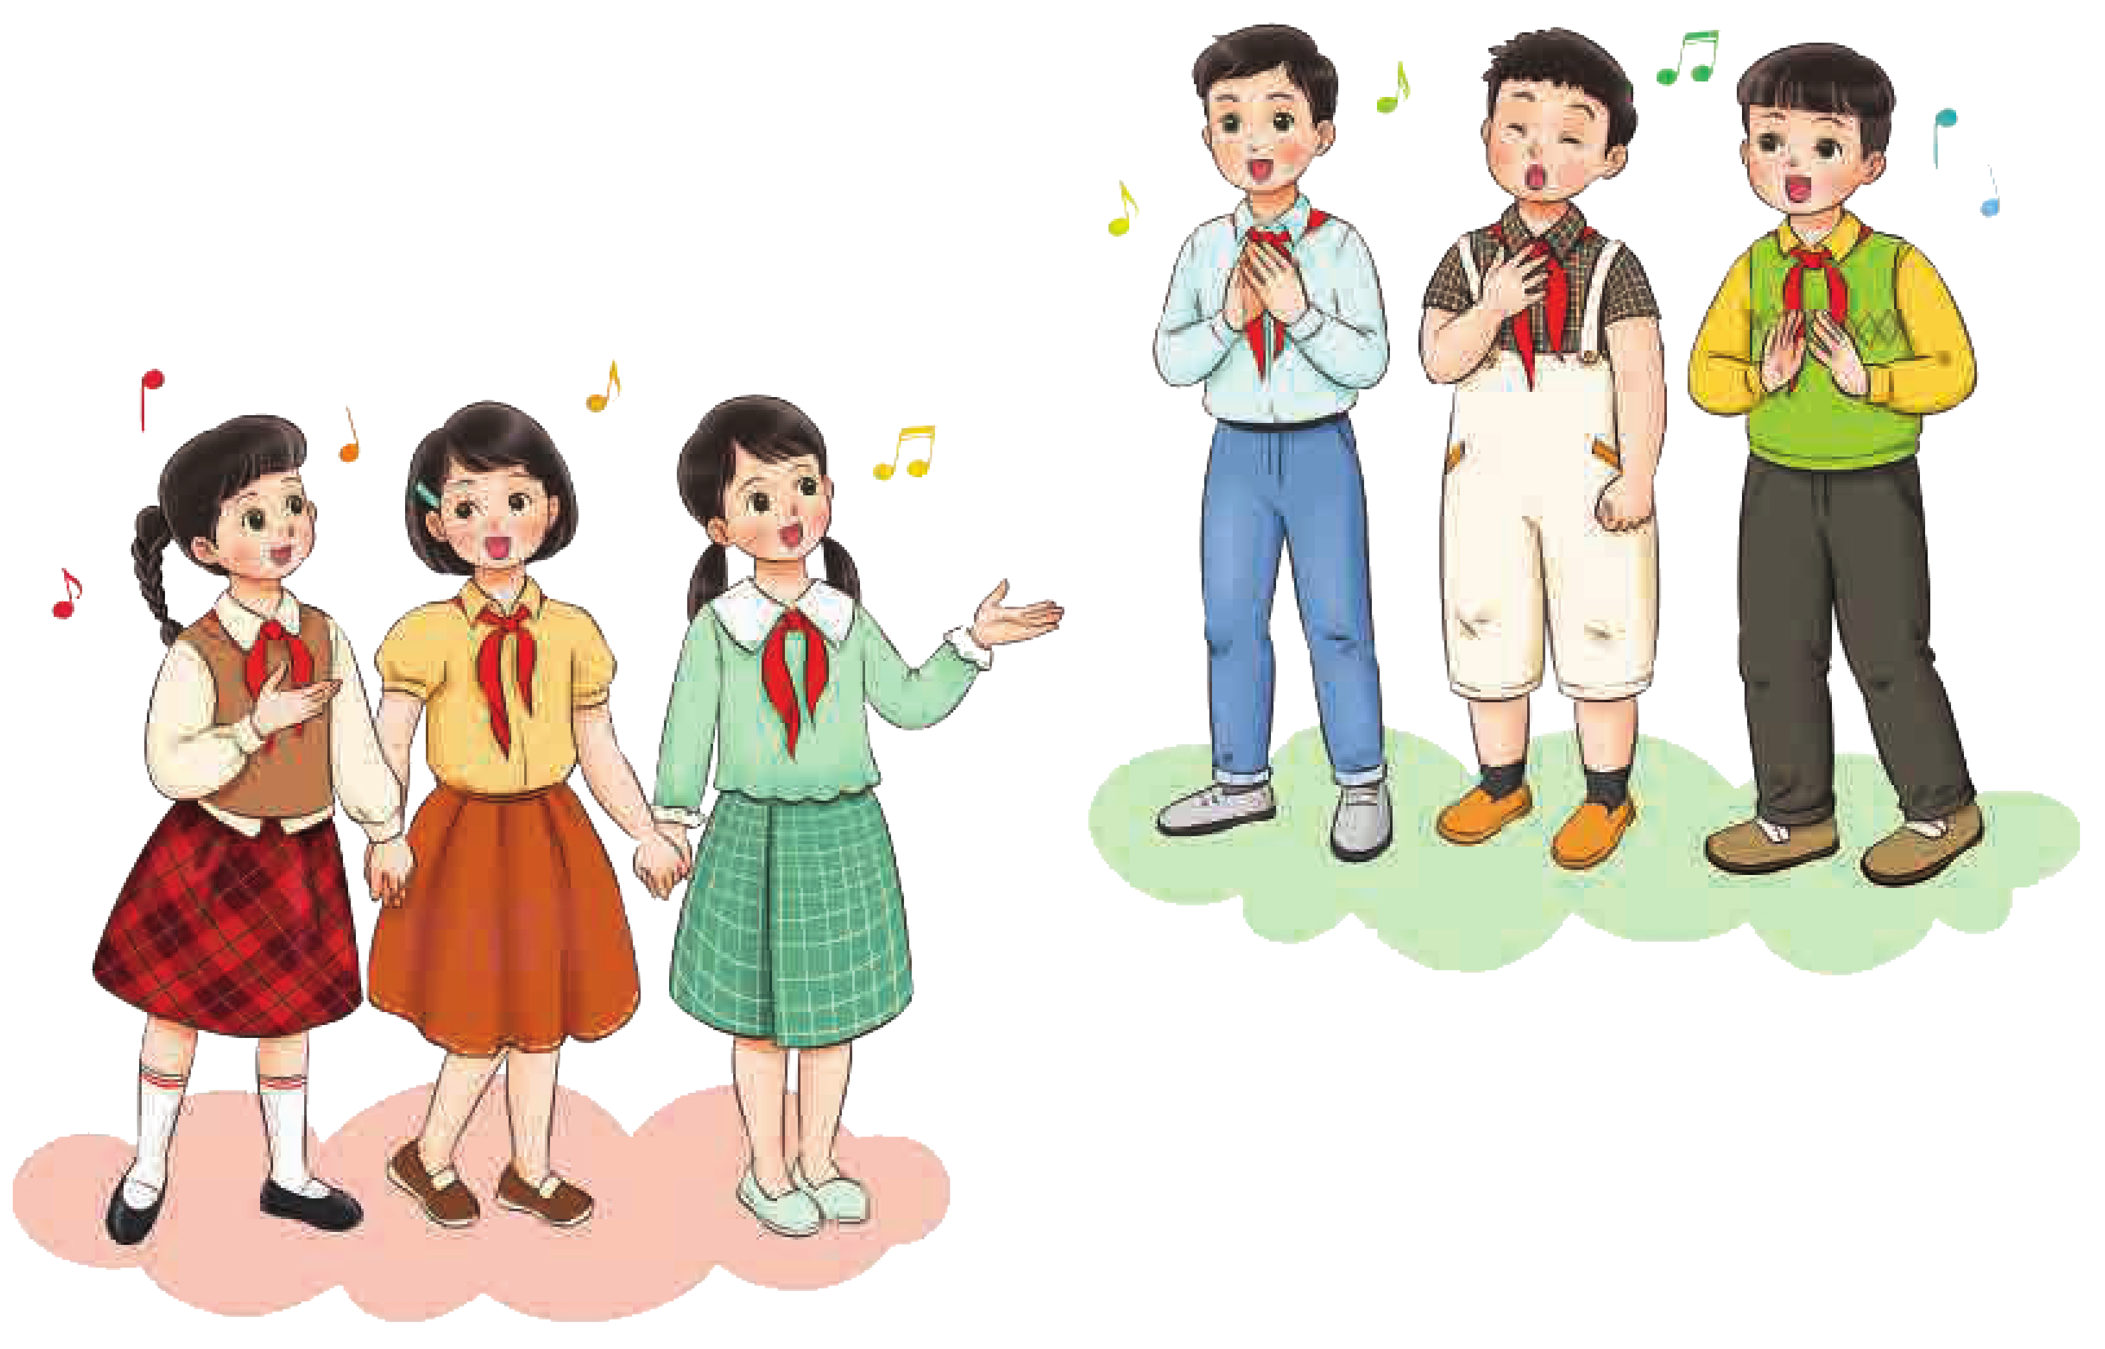
Ôn Hát tam ca

Slide 8
Ôn Hát vận động theo nhịp

Slide 9
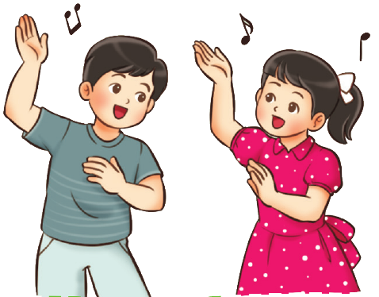
Sáng tạo động tác phụ họa

Slide 10


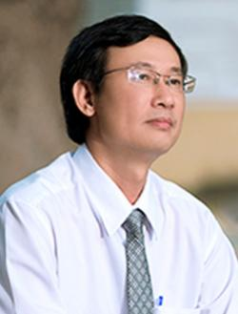
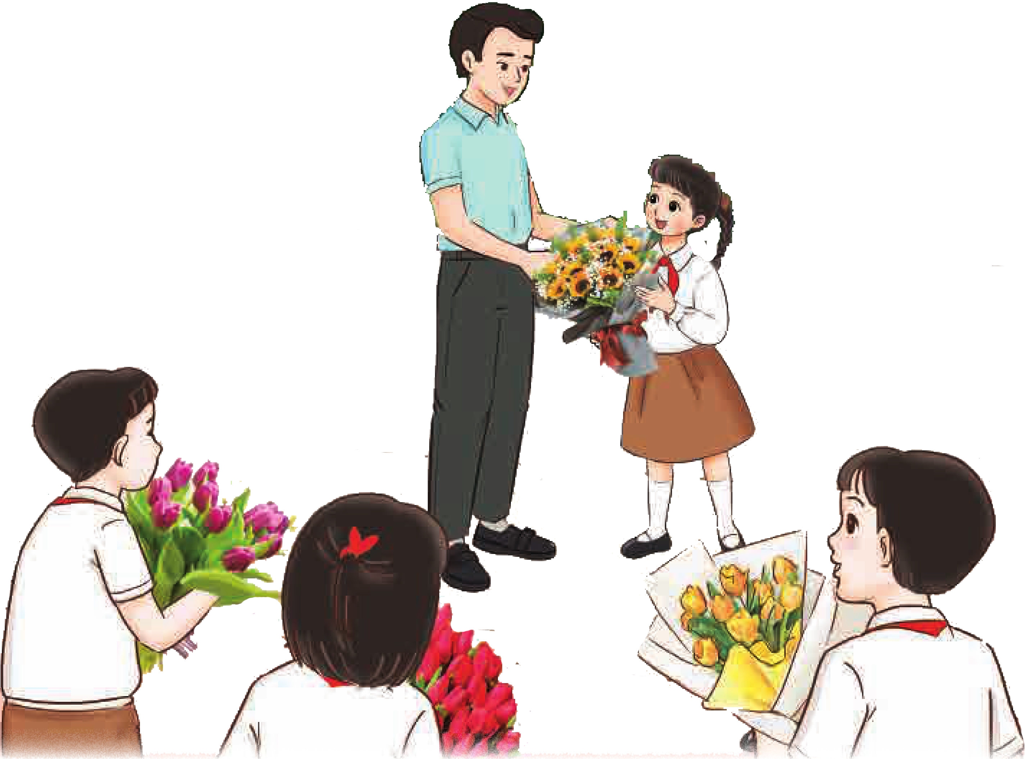
Hình thành kiến thức
Giới thiệu bài nghe nhạc, tác giả
Bùi Anh Tôn Chuyên ngành sáng tác Ông sinh ngày 1 tháng 5 năm 1962, quê Thái Bình, là chuyên viên Sở Giáo dục - Đào tạo Thành phố Hồ Chí Minh. Tốt nghiệp Đại học Sáng tác tại Nhạc viện Thành phố Hồ Chí Minh. Ông tốt nghiệp Khoa Sư phạm Âm nhạc tại Trường Cao đẳng Sư phạm Nhạc Họa Trung ương Hà Nội (1980-1983).

Slide 11
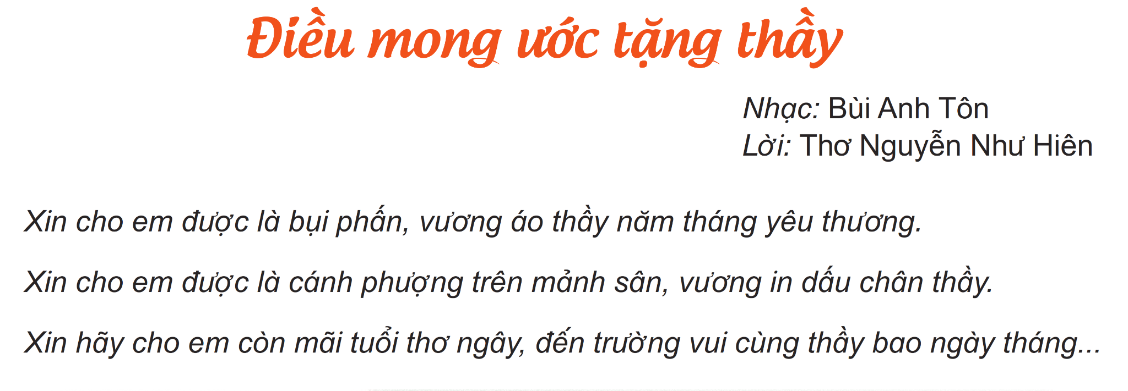
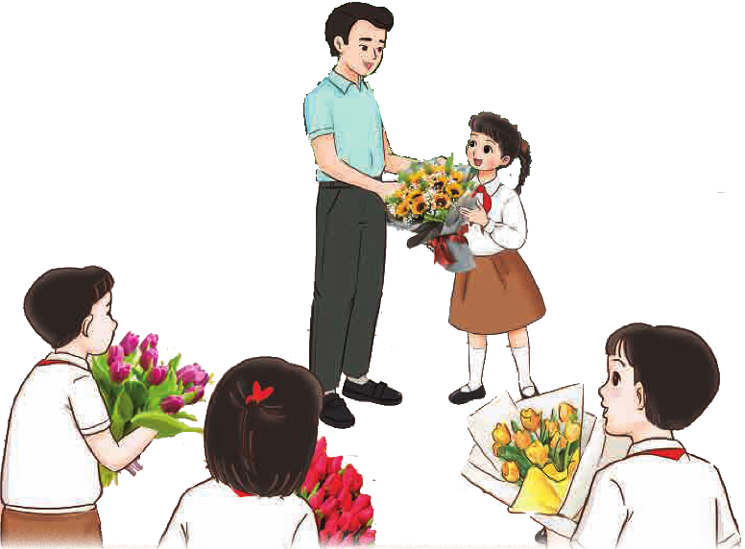
Đọc lời

Slide 12
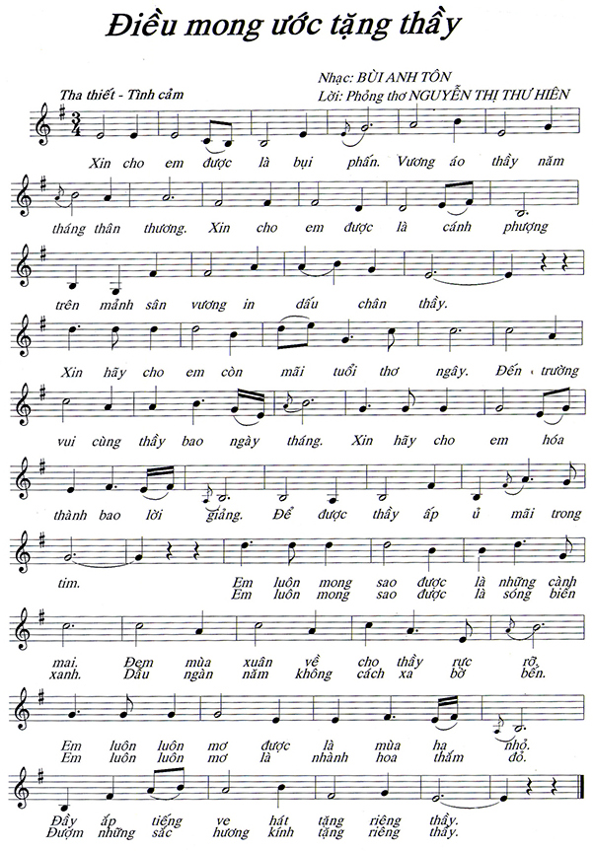
Nghe lần 2 vận động trái phải theo nhịp

Slide 13
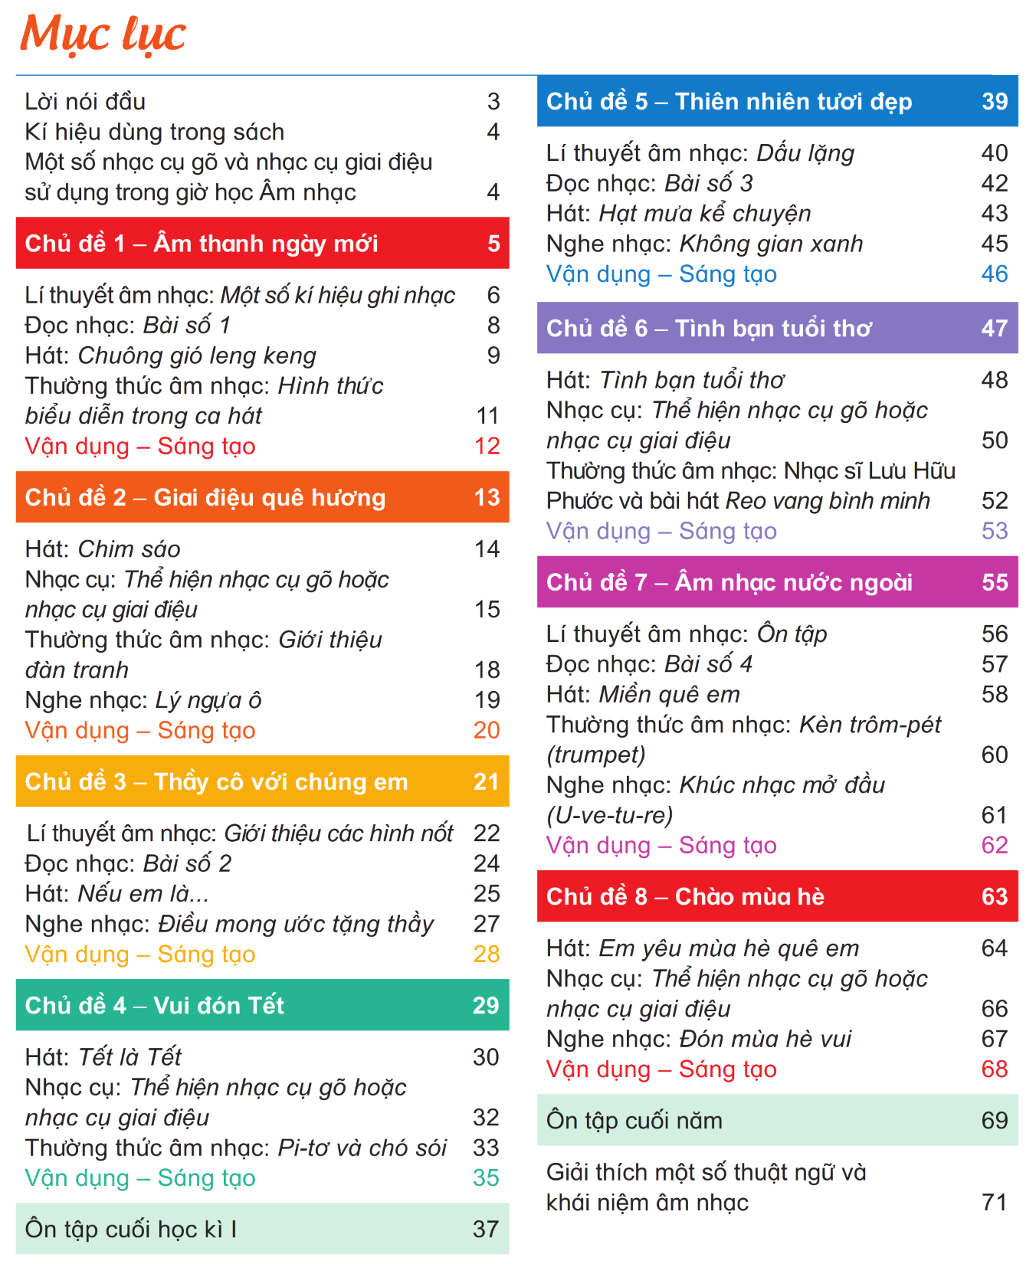
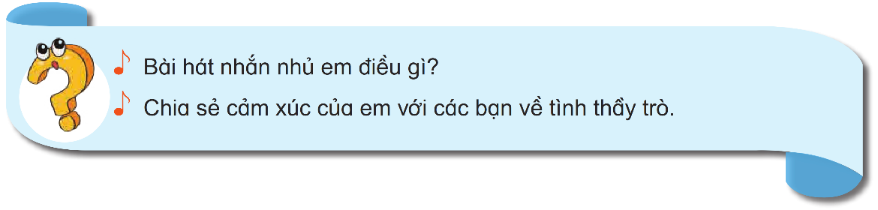
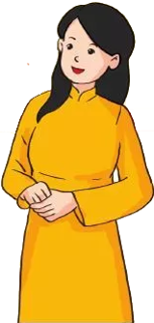
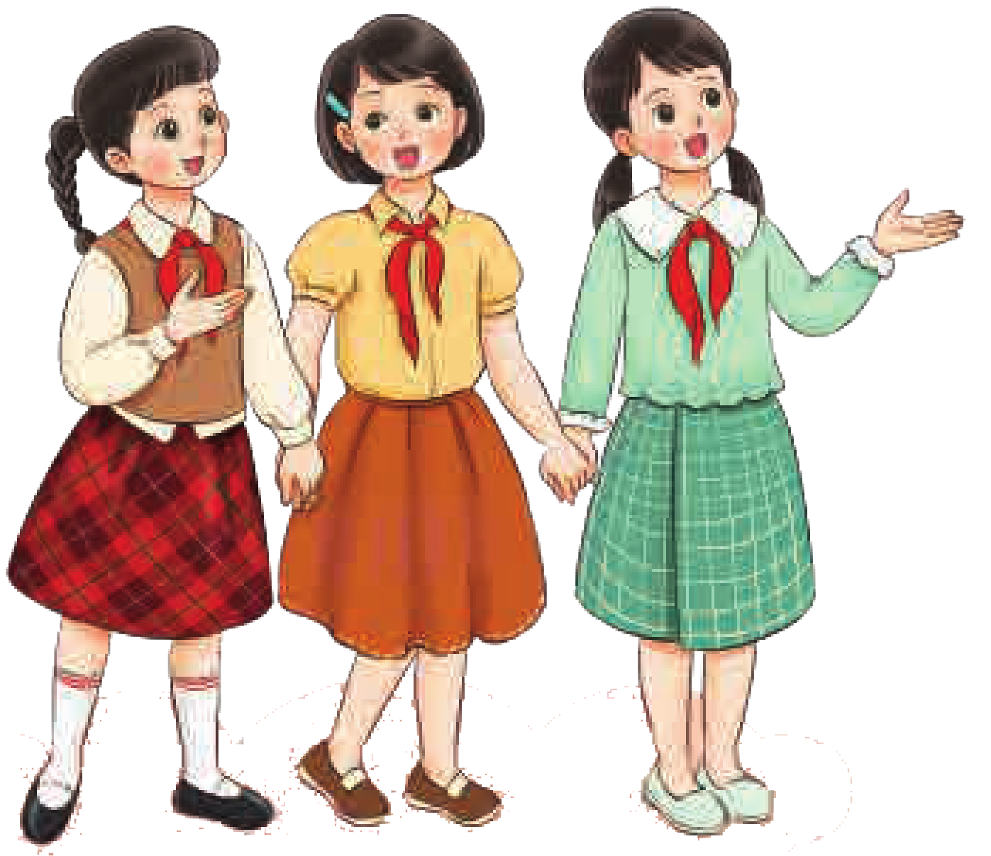
GIÁO DỤC, CỦNG CỐ DẶN DÒ
Chú ý hỏi song câu hỏi mới nêu giáo dục

Slide 14



Chúc quý thầy cô mạnh khỏe
Các em học sinh chăm ngoan học giỏi

